Slide 1

Профориентационное направление на уроках географии и во внеурочное время
Выполнила учитель географии МБОУ «Школа № 1» Хохлина М.М.

Slide 2

Профориентация – приоритет развития страны
В современных условиях развития экономики и укрепления технологического суверенитета России профессиональная ориентация школьников приобретает особую значимость.
Министерство просвещения РФ внедрило Единую модель профориентации с 1 сентября 2023 года.
Цель: формирование осознанного выбора профессии у школьников.
Президент В. В. Путин отметил, что география, наряду с историей, русским языком и литературой, служит основой формирования патриотических ценностей. Изучение географии — это не только знание карт и столиц, но и фундаментальный шаг к пониманию мира и своего места в нем, а также к выбору будущей профессии.

Slide 3
Профессии, изучаемые на уроках географии
5 класс: Исследователи Земли
1
Картограф, геодезист, океанолог, вулканолог, сейсмолог, спелеолог, геолог.
2
6 класс: Природные Явления
Гидролог, синоптик, метеоролог, биогеограф, естествоиспытатель.
7 класс: Углубление Знаний
3
Расширение и систематизация знаний о ранее изученных профессиях.
4
8 класс: История и Состав Земли
Палеонтолог, археолог, гляциолог, геоморфолог, почвовед, агроном, селекционер.
9 класс: Экономика и Общество
5
Профессии, связанные с отраслями промышленности, агропромышленного комплекса и сферы услуг.

Slide 4
Практические задания
Нивелир
Для измерения неровностей поверхности Земли
Геодезист, строитель
Гигрометр
Для определения относительной влажности
Метеоролог
Плювиограф (Осадкомер)
Для измерения осадков
Метеоролог
Сейсмограф
Для определения силы землетрясения
Сейсмолог и вулканолог
Термометр
Для определения температуры воздуха
Метеоролог и ряд других профессий
Анемометр
Для определения силы и скорости ветра
Метеоролог и ряд других профессий
Флюгер
Для определения направления и силы ветра
Метеоролог, работники аэропорта

Slide 5
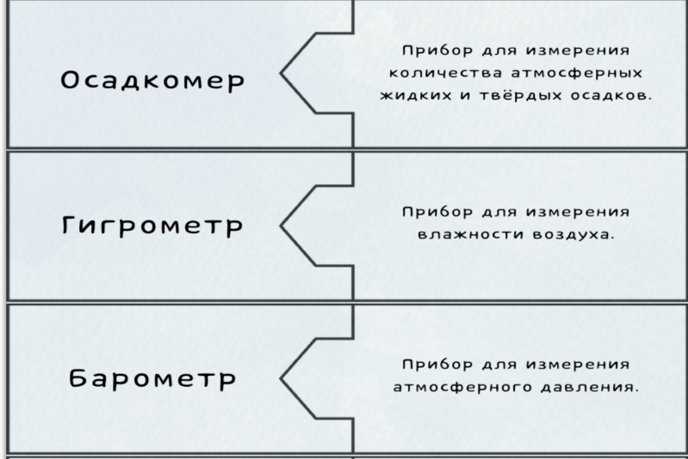
Географические пазлы

Slide 6
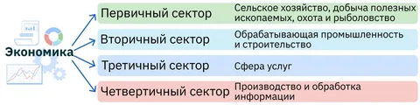
Распределить профессии родителей, соседей,
знакомых по секторам экономики

Slide 7

Игра «Географические профессии

Slide 8
Пословицы о труде
Пословицы и поговорки — это сокровищница народной мудрости, отражающая отношение к труду, мастерству и выбору жизненного пути. Работа с ними развивает не только лингвистические навыки, но и формирует ценностные ориентиры.
Люби дело - мастером будешь.
Всякий мастер на свой лад.
Всякий человек у дела познается.
С мастерством люди не родятся, но добытым мастерством гордятся.
К чему душа лежит, к тому и руки приложатся.
Невидное ремесло, а славу принесло.
Каждое дело любовью освящается.
Кто любит трудиться, тому без дела не сидится.

Slide 9
Загадки о профессиях:
Загадки — это отличный способ привлечь внимание и развить ассоциативное мышление. От простых до сложных, они могут стать изюминкой любого мероприятия по профориентации, особенно для старшеклассников, предлагая им поразмышлять о разных сферах деятельности.
1
2
Легкие Загадки
Загадки о Загородных Профессиях
Может он жилье продать, обменять, купить и сдать. (Риэлтор)
Его работа на земле в селе: он сеет, пашет, растит коров. (Фермер)
Он меню нам принесет и еду нам подает. (Официант)
Он по лесу не просто гуляет, а деревья, зверей охраняет. (Лесник)
3
4
Загадки об Искусстве
Загадки о Строительстве
Палочкой он машет плавно, потому что в оркестре он главный. (Дирижер)
Из кирпича мы строим дом, чтоб смеялось солнце в нем. (Каменщик)
Его задача – спектакль поставить, чтоб каждый актер верно исполнил роль. (Режиссер)
Он работает кистью и краской, но не рисует холсты он совсем. (Маляр)

Slide 10
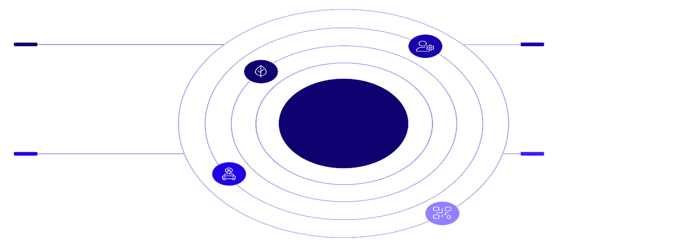

Личностные качества и профессия
Выбор профессии тесно связан с личностными качествами человека. Важно понимать, какие черты характера и навыки требуются для успешной работы в той или иной сфере. Тест Климова Е.А.
Человек — природа
Человек — техника
Работа с живыми системами
Техника и инженерия
Личностные качества
Человек — человек
Человек — знаковая система
Коммуникация и помощь
Работа со знаками и данными
Тест Е. А. Климова помогает выявить предрасположенность к одному из пяти профессиональных направлений, таких как «Человек — природа» или «Человек — техника». Это отличный инструмент для самопознания.

Slide 11
Самоанализ: мои качества для будущей профессии
Понимание того, какие качества необходимы для выбранной профессии, и какие из них уже присущи тебе, а над чем еще предстоит поработать, — ключевой момент в профориентации. Это помогает не только выбрать, но и построить путь к успешной карьере.
Машинист поезда
Адвокат
Художник
Точность, определенность действий
Потребность в общении
Способности к искусствам
Способность ставить себя на место другого
Творческое воображение, образное мышление
Высокая исполнительская дисциплина
Умение разбираться в человеческих взаимоотношениях
Трудолюбие, целеустремленность
Аккуратность, ответственность
Хорошая память, терпение
Задание "Запишите качества личности" стимулирует школьников к глубокому самоанализу и пониманию того, как их личные черты соотносятся с требованиями выбранной профессии.

Slide 12


Slide 13
География во внеурочное время
  Программа внеурочной деятельности «Россия - мои горизонты»
  Предметные недели
  Использование ресурсов различных платформ

Slide 14

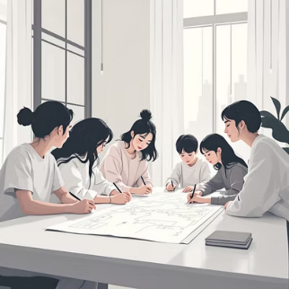

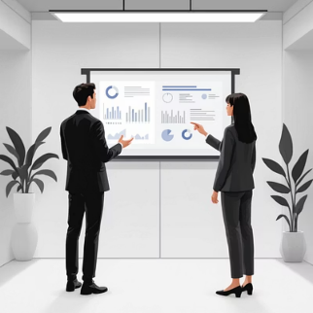
От теории к практике – шаг в профессию
Практические формы работы
Экскурсии и экспедиции
Полевые практики
Проектная деятельность
Такой подход позволяет школьникам познакомиться с реальными условиями работы, применить полученные знания на практике и развить необходимые профессиональные навыки.

Slide 15

Определяя свой жизненный путь
Своевременная профориентационная помощь — залог гармоничного развития личности. Используя разнообразные методы и формы, мы направляем учеников к осознанному выбору профессии, формируем профессиональную мотивацию и развиваем умение принимать решения, неся за них ответственность.
"Найди работу, в которую влюбишься, и тебе не придется работать ни дня в своей жизни." — Конфуций
Пусть каждый найдет свое призвание, которое будет приносить удовлетворение и пользу обществу!

Slide 16
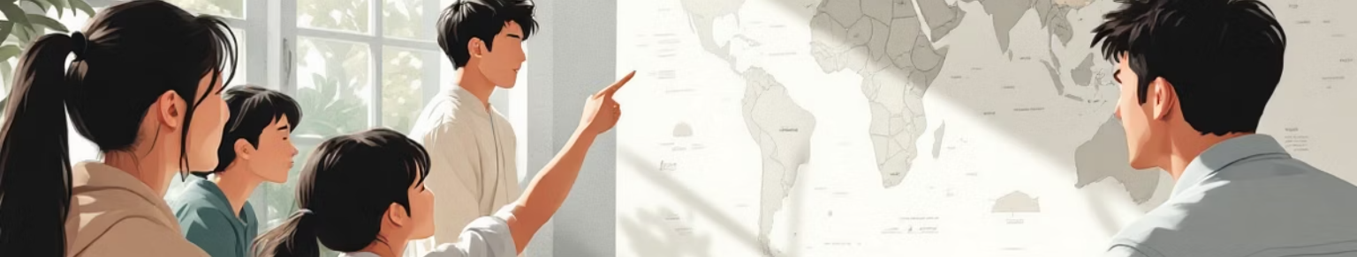
Что дает профориентация на уроках географии?
Практическое применение знаний
Интерес к окружающему миру
Учащиеся видят, как география связана с реальной жизнью и будущей карьерой.
Развивается любознательность и желание исследовать планету.
Понимание глобальных проблем
Представление о востребованных профессиях
Формируется осознание роли человека в их решении.
Ученики получают информацию о современных и перспективных специальностях.

